Slide 1
Projet Accès Campus Base de données
Lorick FOUQUET

Slide 2
SOMMAIRE
1 - Rappel projet
1.1 - Objectif global p3
1.2 – Fonctionnement p4
1.3 – Infrastructure réseau p8
1.4 – Communication p9
1.5 - Données globales p10
2 - Organisation
2.1 – Incrément 1 p11
2.2 – Incrément 2 p12
2.3 – Incrément 3 p13
2.4 – Incrément Bonus p14
2.5 – Planification p15
2.6 – Versioning p16
3 – Fonctionnement API
3.1 – Communication p17
3.2 – Organisation des fichiers p18
3.3 – Organisation Personnel p19
3.4 – Réalisation p20
4 - Conclusion
4.1 - Mes acquis p22
4.2 – Améliorations possibles p23

Slide 3
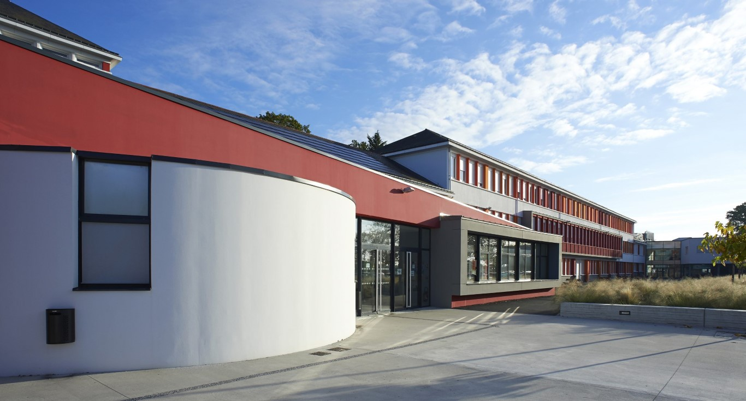
Projet Accès Campus
Objectif global– 1.1

Slide 4
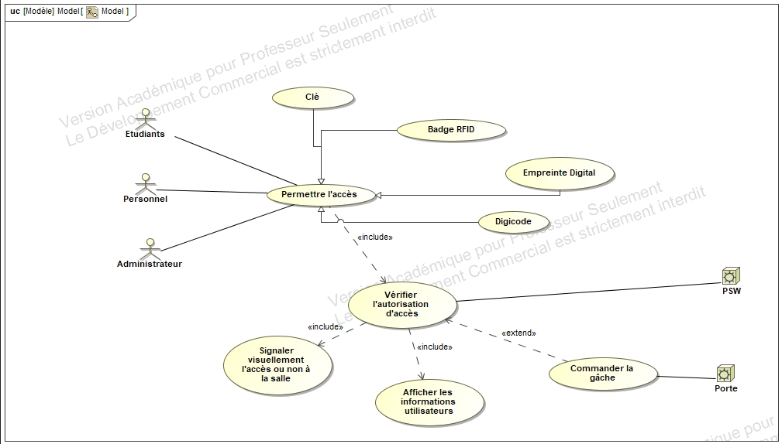
Cas d’utilisation (PEA)
Fonctionnement – 1.2

Slide 5
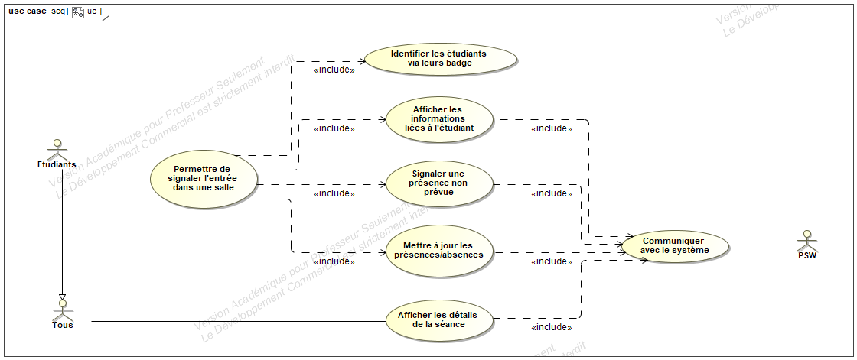
Cas d’utilisation (BAE)
Fonctionnement – 1.2

Slide 6
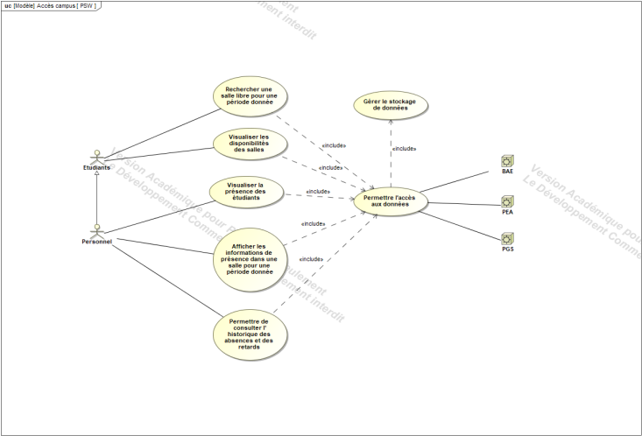
Cas d’utilisation (PSW)
Fonctionnement – 1.2

Slide 7
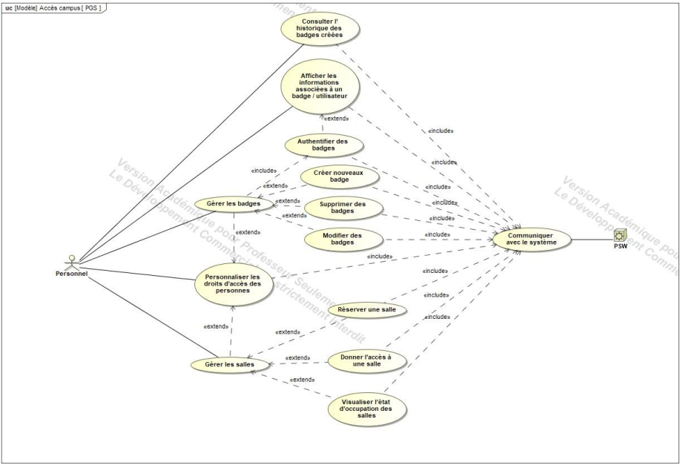
Cas d’utilisation (PGS)
Fonctionnement – 1.2

Slide 8
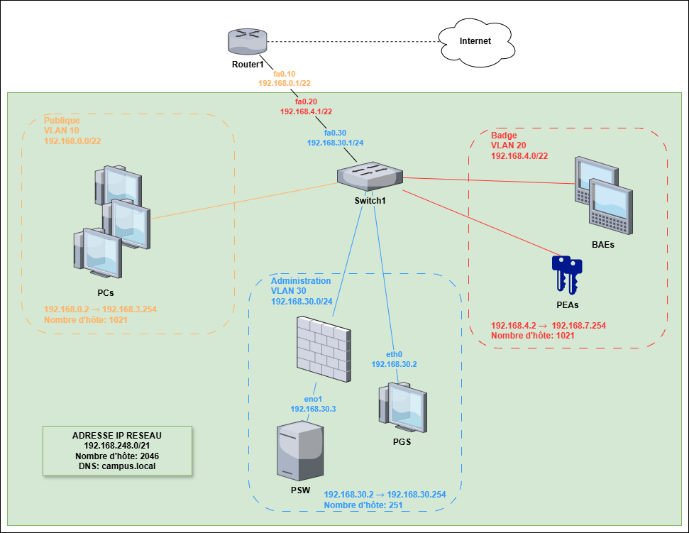
Infrastructure Réseau
Rappel Projet – 1.3

Slide 9
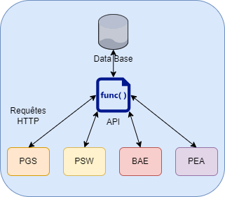
Communication
Rappel Projet – 1.2

Slide 10
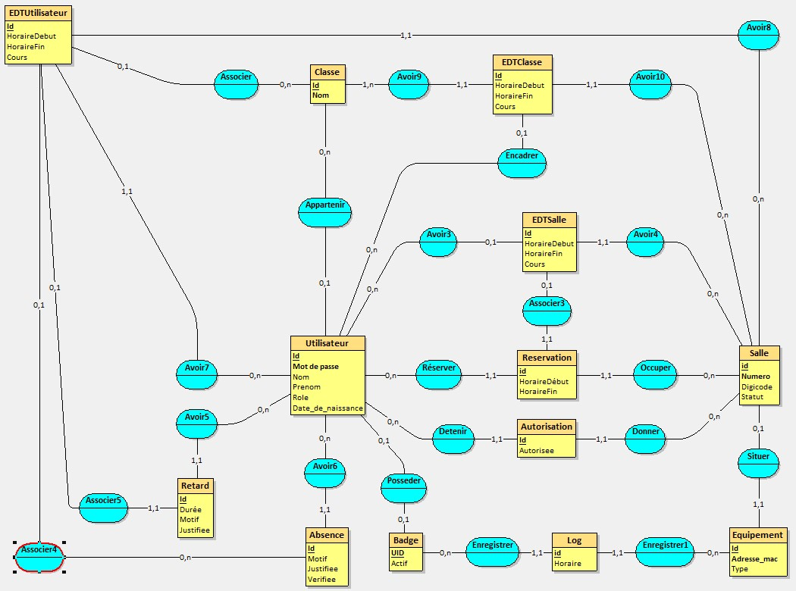
Données globales
Rappel Projet – 1.3

Slide 11
Objectifs Incrément 1
PEA | BAE | PSW | PGS
Permettre accès via Badge | Permettre de signaler l’entrée dans une salle | Permettre de consulter l’historique des absences et des retards | Gérer les badges (créer, supprimer, modifier)
- | Afficher les informations liées à l’utilisateur | - | Afficher les informations liées à un utilisateur/badge
- | Signaler une présence non prévue | - | -
- | Mettre à jour les absences et les retards | - | -
Incrément 1 – 2.1

Slide 12
Objectifs Incrément 2
Incrément 2 – 2.2
PEA | BAE | PSW | PGS
Permettre accès via Digicode | Afficher les détails de la séance | Visualiser les disponibilités des salles | Réserver une salle
Afficher les informations liées à l’utilisateur | - | Visualiser la présence des étudiants | Donner l’accès à une salle
- | - | - | Visualiser l’état d’occupation des salles

Slide 13
Objectifs Incrément 3
Incrément 3 – 2.3
PEA | BAE | PSW | PGS
- | - | - | Personnaliser les droits d’accès
- | - | - | Visualiser l’historiques des badges créés

Slide 14
Objectifs Incrément Bonus
Incrément 4 – 2.4
PEA | BAE | PSW | PGS
Permettre accès via empreinte digital | - | Visualiser son emploie du temps | Ajouter un utilisateur
- | - | Visualiser l’emploie du temps de sa classe (prof uniquement) | Modifier un utilisateur
- | - |  | Supprimer un utilisateur

Slide 15
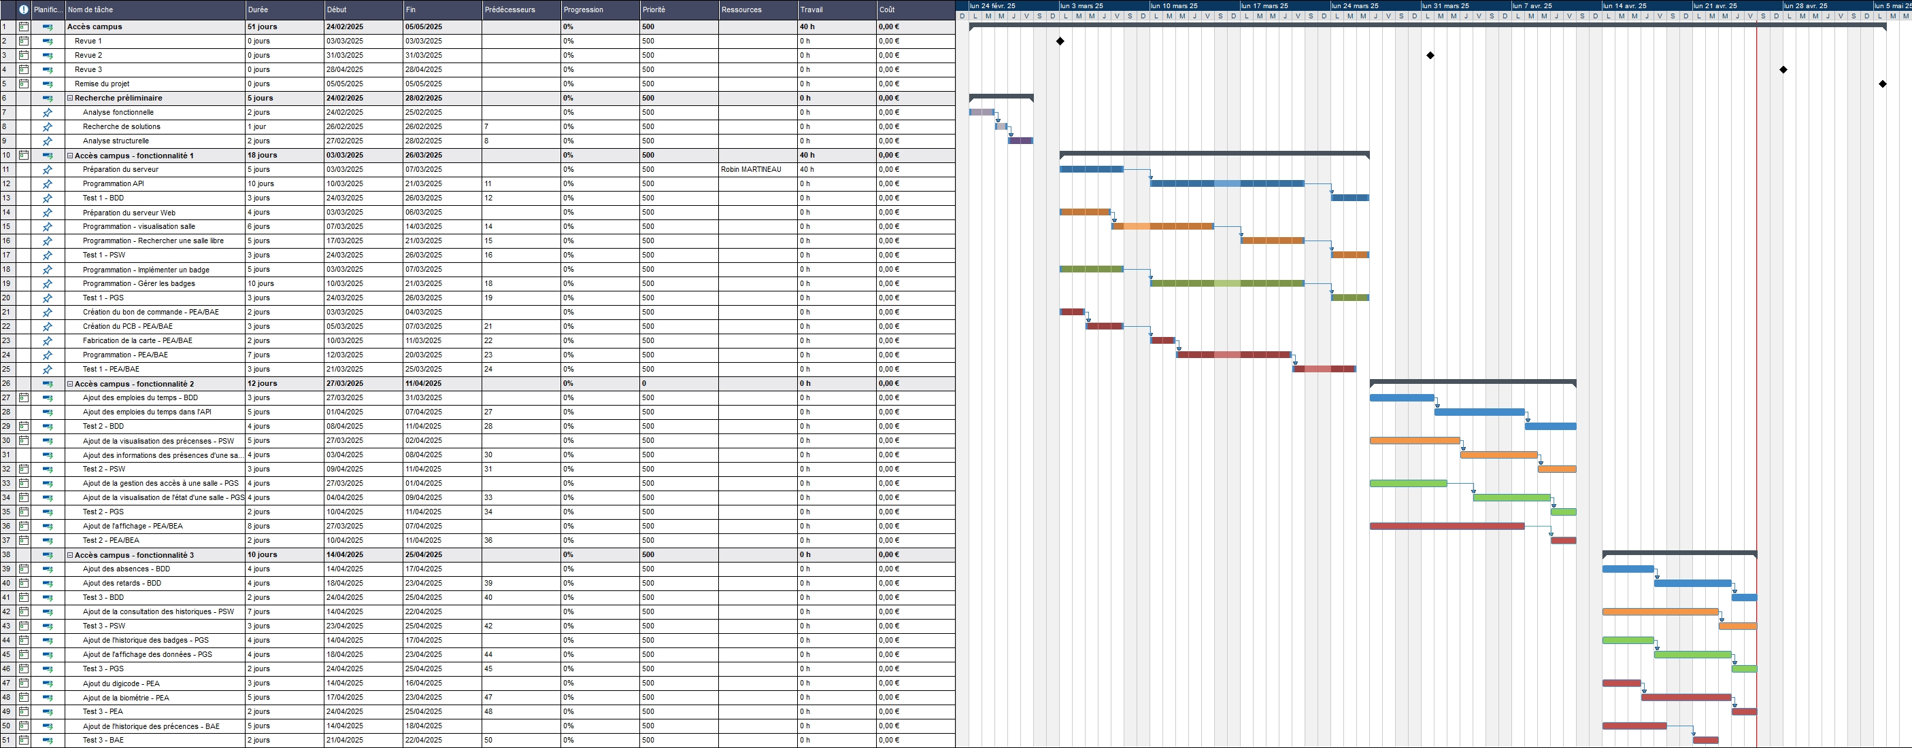
Plannification Globales
Plannification – 2.5

Slide 16
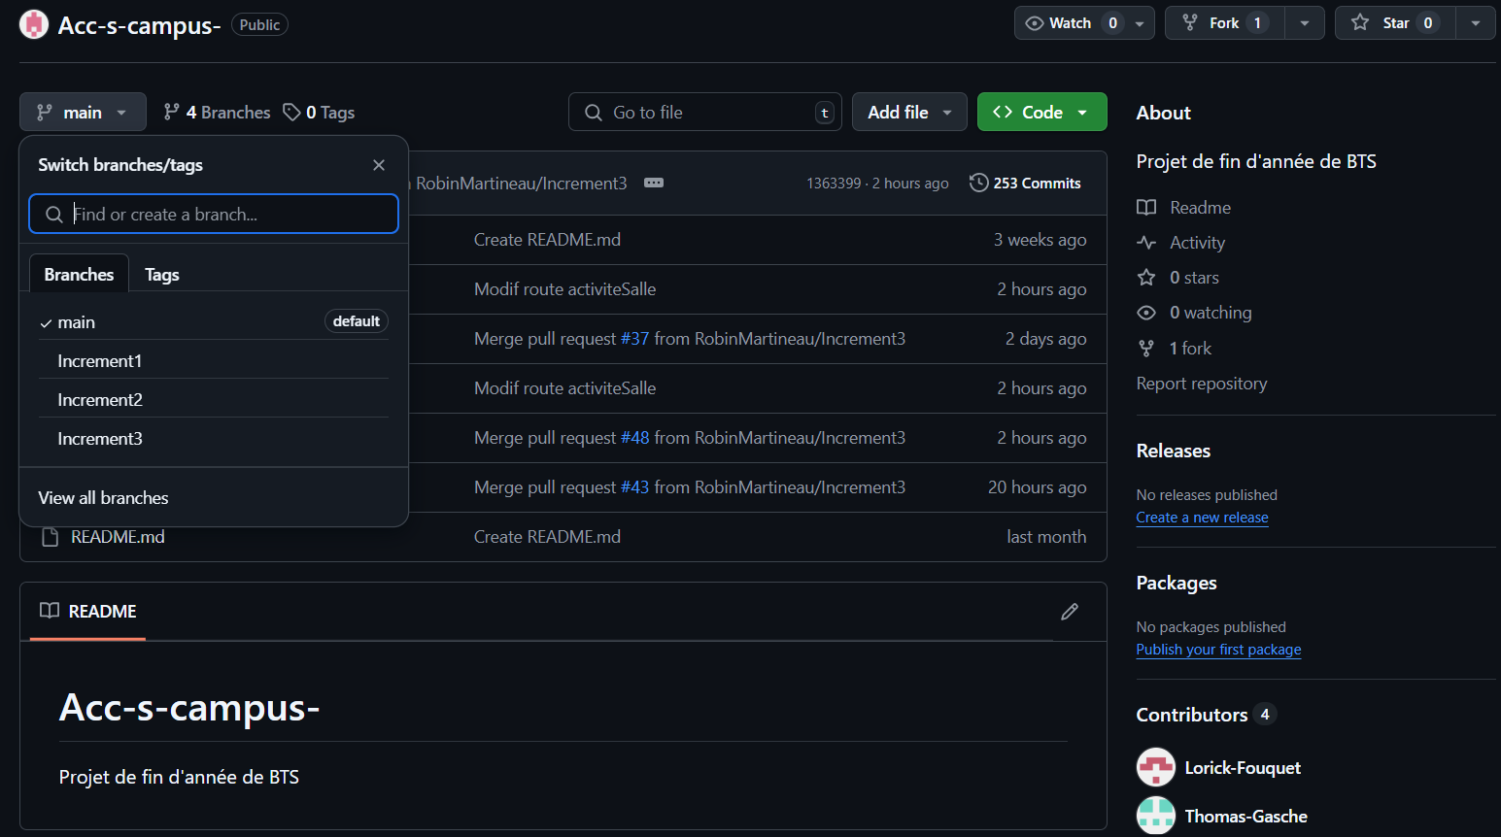
Versioning GitHub
Versioning – 2.6

Slide 17
Echange des données
Communication – 3.1

Slide 18
Organisation des fichiers et fonctionnement
Organisation des fichiers API – 3.2
/API
main.py
database.py
schemas.py
models.py
/routes
- pea.py
- bae.py
- pgs.py
- psw.py
- salle.py
- etc…

Slide 19
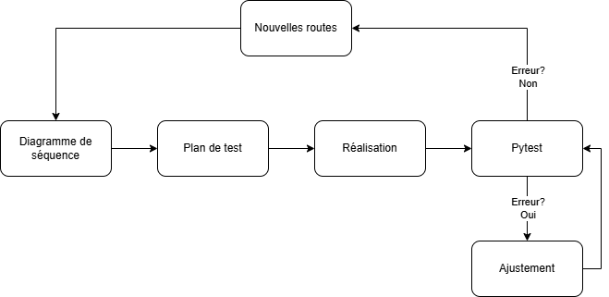
Cycle en V incrémental
Organisation personnel – 3.3

Slide 20
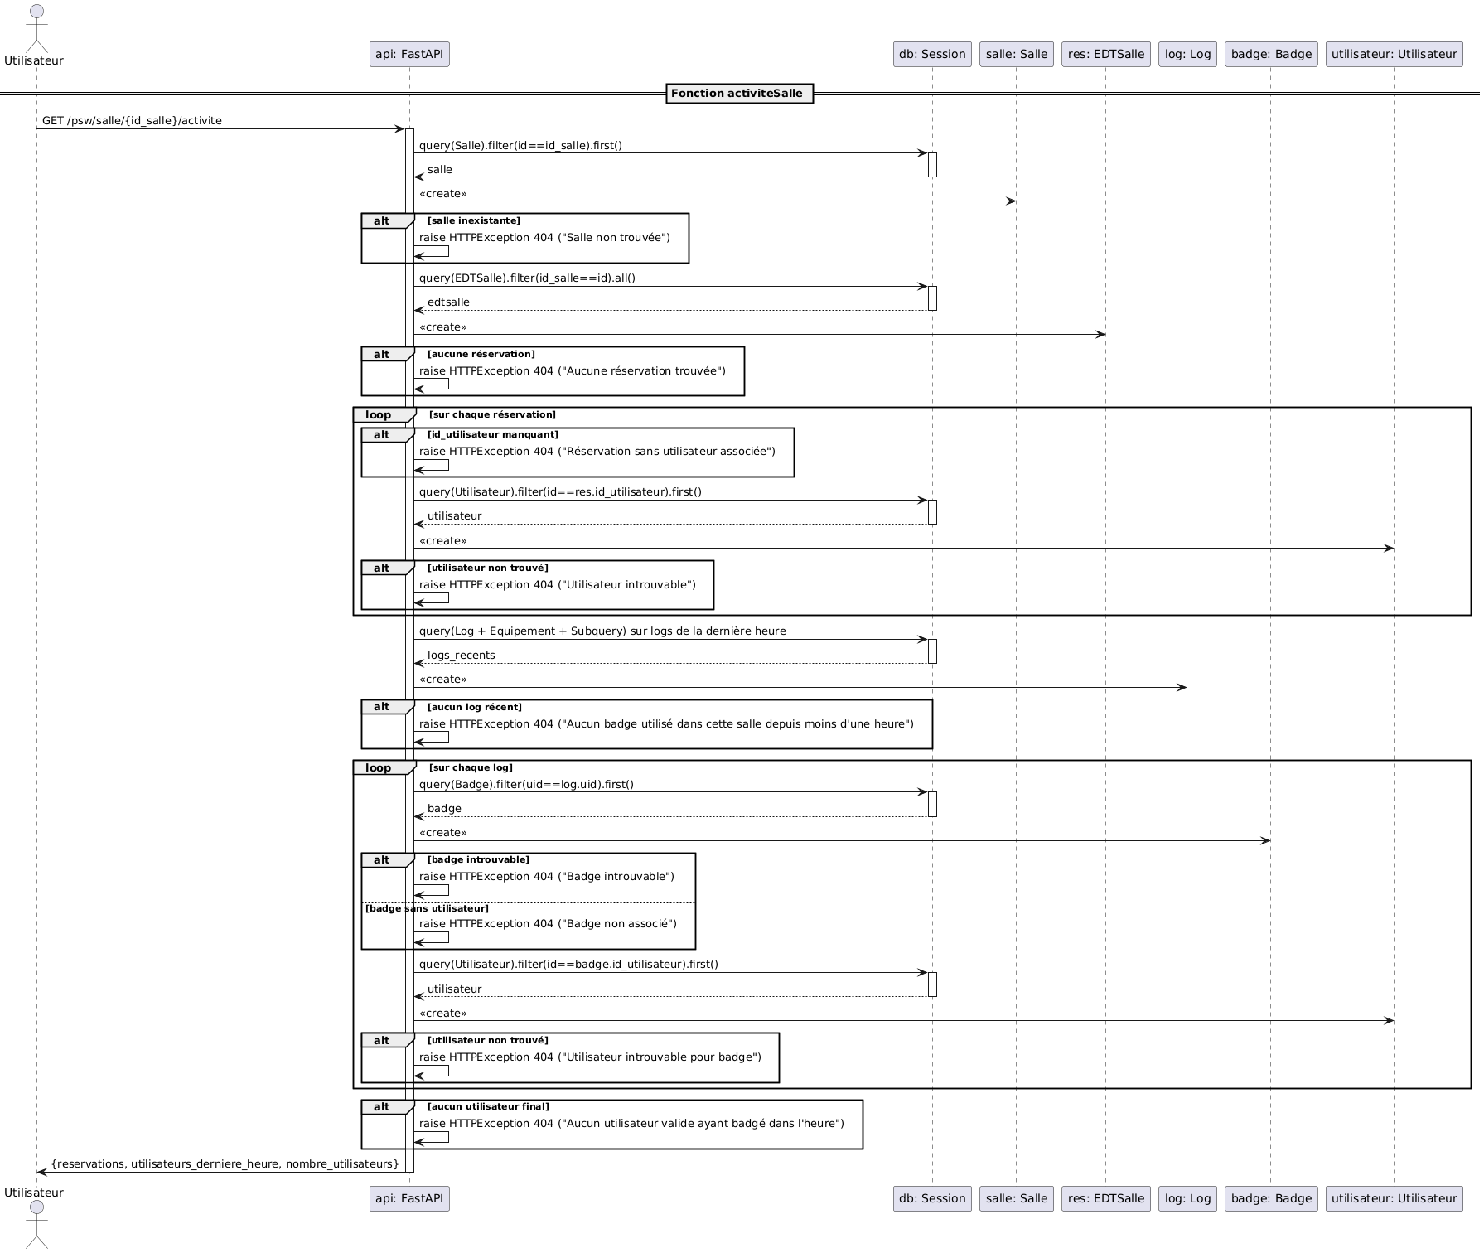
Diagramme de séquence
Réalisation – 3.4

Slide 21
Plan de test
N° Test | Condition | BDD Préparée | Résultat attendu | Statut attendu
1 | Salle inexistante | Pas de salle avec cet ID | 404 Salle non trouvée | Erreur
2 | Aucune réservation | Salle existe, mais pas de EDTSalle | 404 Aucune réservation trouvée | Erreur
3 | Réservation sans utilisateur | Réservation avec id_utilisateur = None | 404 Réservation sans utilisateur associée | Erreur
4 | Utilisateur réservation introuvable | Utilisateur non trouvé en BDD | 404 Utilisateur (ID X) introuvable | Erreur
5 | Aucun badge récent | Pas de badge scanné dans l’heure | 200 Réservations OK + utilisateurs_derniere_heure = [] + nombre_utilisateurs = 0 | Succès
6 | Badge introuvable | UID de log inexistant | 404 Badge UID X introuvable | Erreur
7 | Badge non associé | Badge trouvé mais sans utilisateur lié | 404 Badge UID X non associé | Erreur
8 | Utilisateur badge introuvable | Badge existant mais utilisateur lié inexistant | 404 Utilisateur ID X introuvable pour badge UID | Erreur
9 | Succès complet | Réservations + logs récents + utilisateurs valides | 200 JSON avec réservations + utilisateurs + nombre_utilisateurs > 0 | Succès
Réalisation – 3.4

Slide 22
Grâce à ce projet j’ai…
Mes acquis– 4.1
Appris à m’adapter aux besoins de chacun des membres du groupe.
Réussis à me mettre au travail.
Acquis des connaissances techniques nouvelles.
Mis en place un réseau de A à Z.

Slide 23
Si je devais recommencer le projet…
Amélioration possible – 4.2
Je suivrais la planification et je la mettrais à jour régulièrement.
Je mettrais en place une organisation solide du début à la fin.
J’améliorerais la communication dans le groupe.

